Slide 1
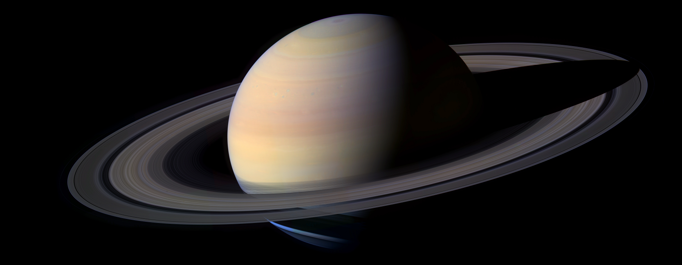
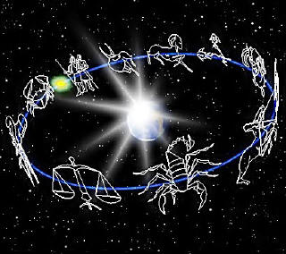


Sessão Astronomia
Sábado, 14 de março de 2015, às 21:00
Auditório do Observatório Dietrich Schiel
Entrada franca
Tema da Palestra:
Origens históricas da Astronomia e da Astrologia
Palestrante: José de Arimatea Gomes da Silva Filho (jose.arimatea.filho@usp.br)
Sinopse
Não raro, as pessoas que se dirigem aos museus, centros de ciências e planetários devotados à divulgação de Astronomia estão à procura de respostas para questões astrológicas e não astronômicas. Apesar dos séculos de divórcio entre as duas disciplinas, ainda paira muita confusão sobre as diferenças entre elas.
Na Sessão Astronomia desta semana, o palestrante mostrará um panorama histórico das origens e divergências entre a Astronomia e da Astrologia.
O Zodíaco sob o ponto de vista geocêntrico. Fonte: https://sinasstria.files.wordpress.com/2011/03/zodiaco.jpg
Maiores informações: (16) 3373-9191
Realização:

